Slide 1






Chào mừng các em đến với
Môn Tự nhiên Xã hội
Notes:
Bài giảng thiết kế bởi: Hương Thảo - tranthao121004@gmail.com

Slide 2
KHỞI ĐỘNG

Slide 3


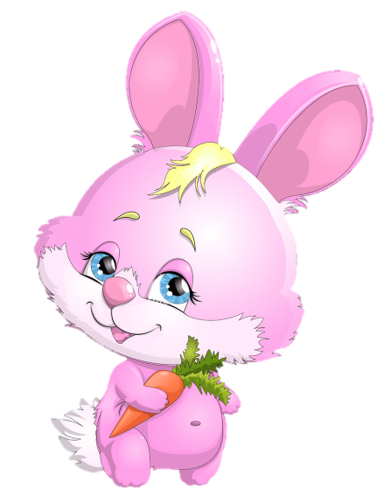

Hôm nay là sinh nhật Mina, các em hãy giúp thỏ con cắm một lọ hoa thật đẹp tặng cho Mina đáng yêu bằng cách trả lời các câu hỏi nhé.

Slide 4
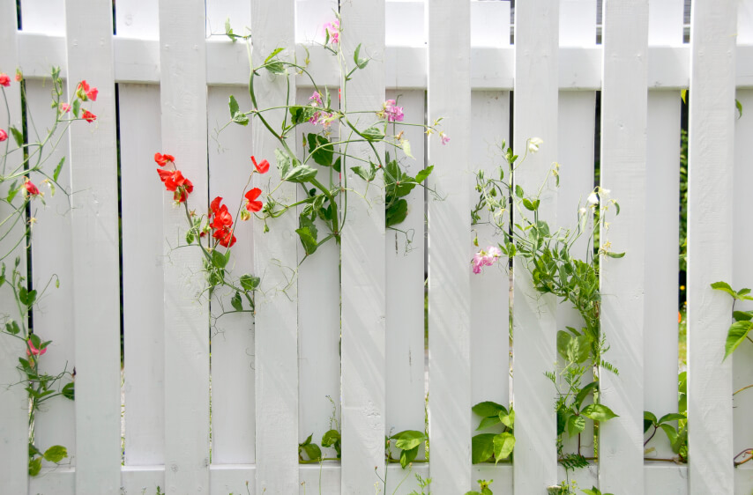



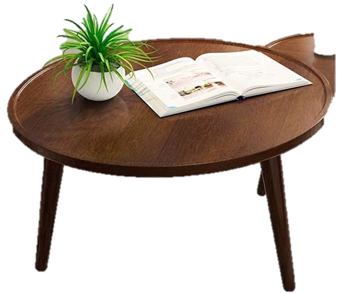







Slide 5

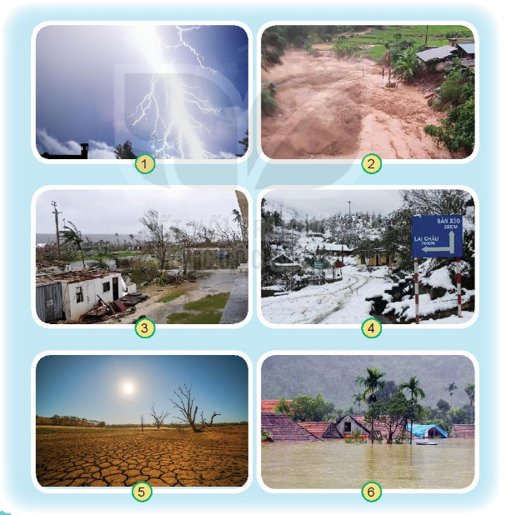

Đây là hiện tượng gì?
Sạt lở đất

Slide 6

Đây là hiện tượng gì?
Giông sét

Slide 7
Đây là hiện tượng gì?
Gió bão

Slide 8
Đây là hiện tượng gì?
Tuyết

Slide 9
Đây là hiện tượng gì?
Hạn hán

Slide 10
Đây là thiên tai nào?
Lũ lụt

Slide 11


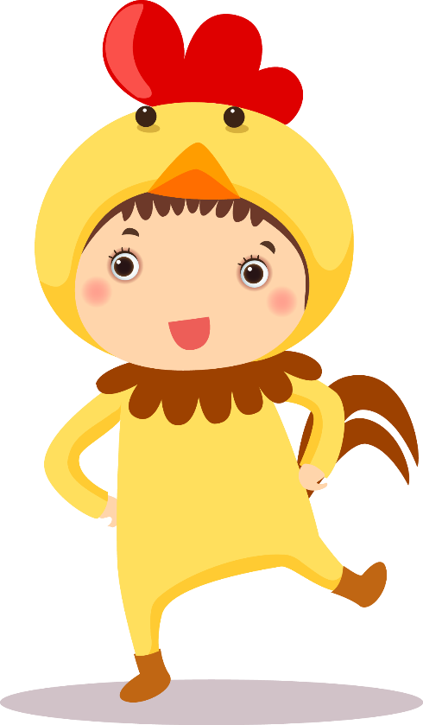
Bài 30: Luyện tập ứng phó với thiên tai

Slide 12


Thứ Ba ngày 2 tháng 5 năm 2022
Tự nhiên và Xã hội
Sách TNXH tr
Bài 30: Luyện tập ứng phó với thiên tai

Slide 13
KHÁM PHÁ

Slide 14


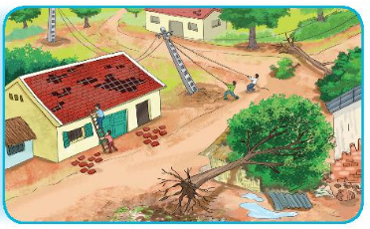
Hình bên mô tả những thiệt hại do thiên tai nào gây ra? Theo em, chúng ta cần làm gì để ứng phó với thiên tai đó?
Notes:
Liên hệ giáo án:
FB: Hương Thảo
Gmail: tranthao121004@gmail.com

Slide 15
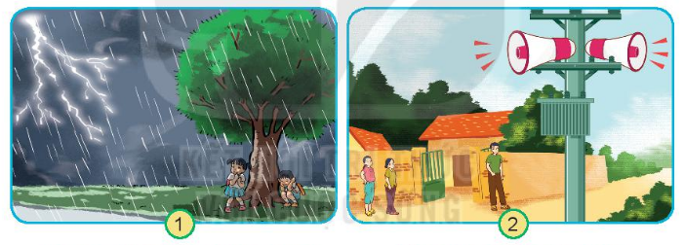
Không trú dưới gốc cây khi có giông sét
Lắng nghe thông tin về thiên tai từ ti vi, loa, đài…

Slide 16
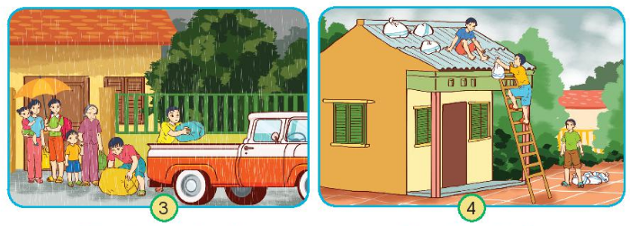
Đi sơ tán theo hướng dẫn của chính quyền địa phương
Chẳng chống nhà cửa

Slide 17
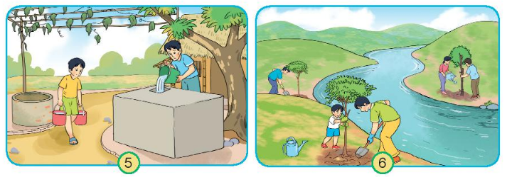
Tích trữ nước sạch
Trồng cây
Việc làm trong mỗi hình trên để ứng phó với thiên tài nào?

Slide 18
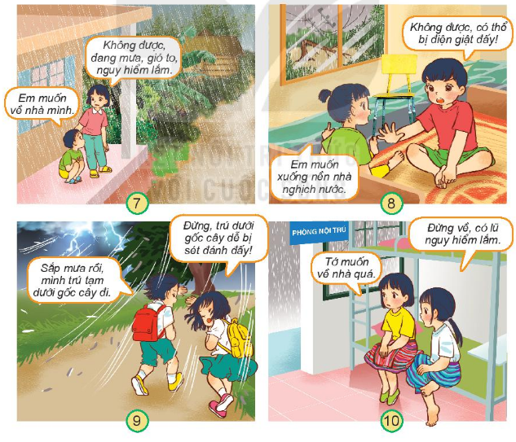
2. Quan sát và cho biết các bạn trong mỗi hình sau đang gặp thiên tai nào. Nhận xét cách xử lí của các bạn trong mỗi hình.

Slide 20

Video sưu tầm về lũ lụt miền trung 2020
Notes:
Liên hệ giáo án:
FB: Hương Thảo
Gmail: tranthao121004@gmail.com

Slide 21
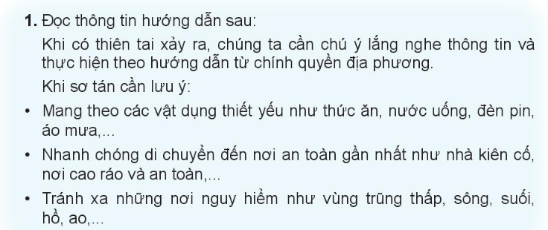
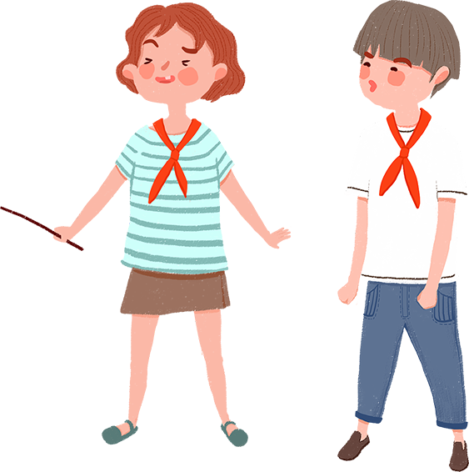
Notes:
Liên hệ giáo án:
FB: Hương Thảo
Gmail: tranthao121004@gmail.com

Slide 22

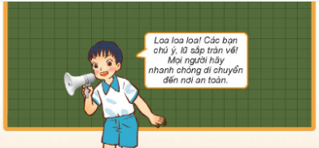
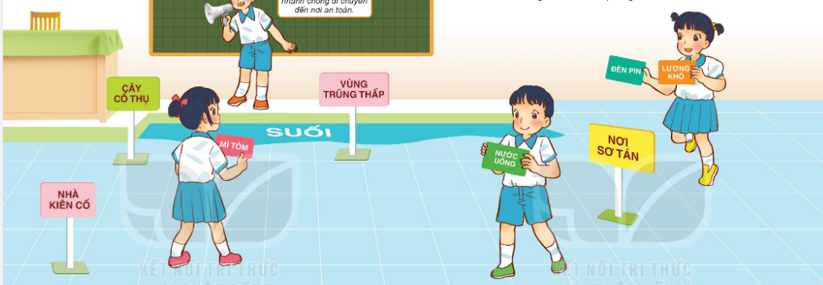
Luyện tập ứng phó với thiên tai
Notes:
Liên hệ giáo án:
FB: Hương Thảo
Gmail: tranthao121004@gmail.com

Slide 23
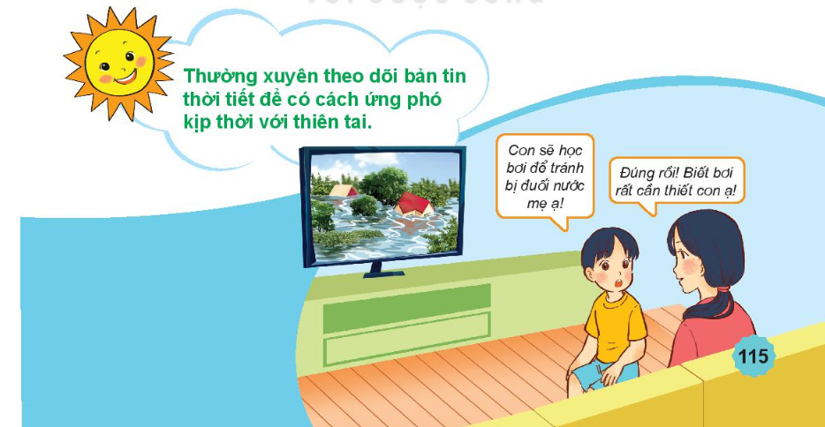

Notes:
Liên hệ giáo án:
FB: Hương Thảo
Gmail: tranthao121004@gmail.com

Slide 24

Củng cố bài học
Notes:
Liên hệ giáo án:
FB: Hương Thảo
Gmail: tranthao121004@gmail.com

